Slide 1
Vigor 10G SFP+ 設備
UBLink.org

Slide 2
Firewall/Route
Vigor3912s
效能9.4G
2 SFP+ 10G Port

Slide 3
全光12 port SFP+ L2+ FX2120

Slide 4
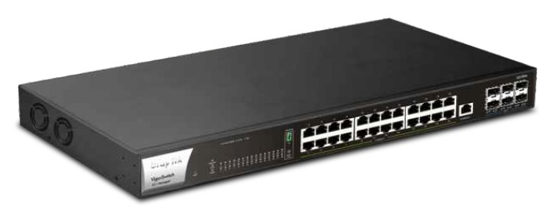
2.5G 10G SFP+ L2+
Q61x/Q2121x/Q2200x/Q2300x
PQ2121x/PQ2200xb/PQ2300xb

Slide 5
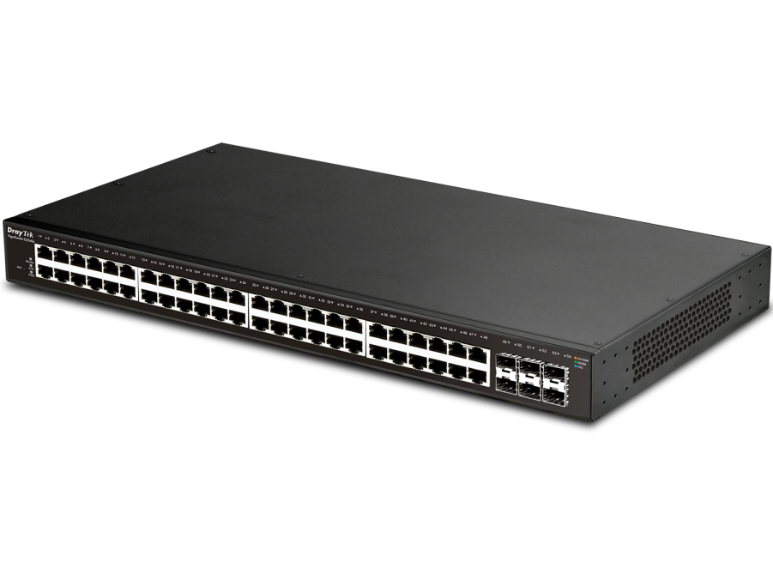
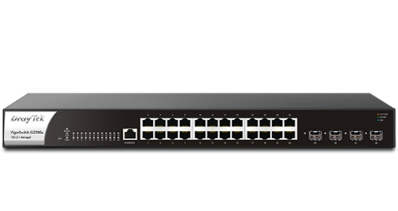
10G L2+ Switch 內建 L3 IP Route/DHCP Server
VigorSwitch G2542x
VigorSwitch P2542x
VigorSwitch G2282x
VigorSwitch P2282x

Slide 6
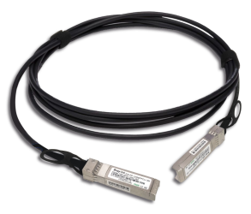
Connect
DAC-CX10-1
長度 1 米
DAC-CX10-3
長度 3 米

Slide 7
DAM-EX10-30m 1/2.5/5/10G 光轉RJ-45

Slide 8
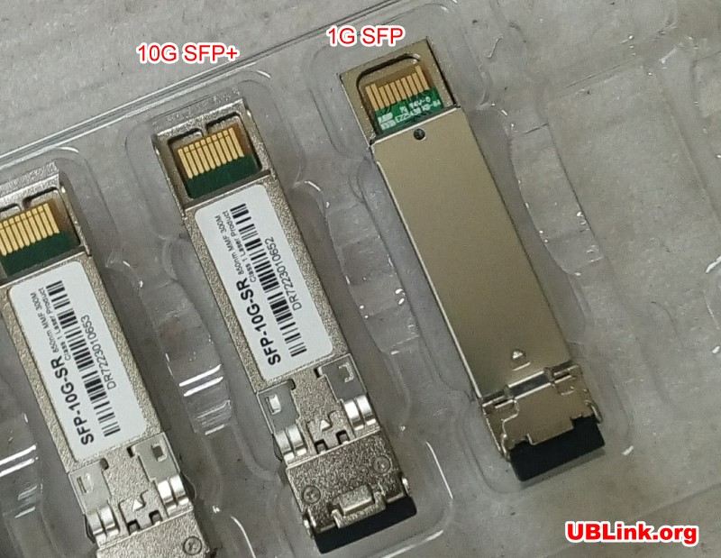
非 Vigor 廠牌選配
SFP-10G-SR
50/125μm，300米內ok
SFP-10G-LR
9/125μm，10KM
相容列表
https://www.draytek.com/support/knowledge-base/10906

Slide 9
@LINE http://line.naver.jp/ti/p/%40xat.0000132120.jmw

Slide 10
The END
感謝您 !!
如果您有任何的問題
單項產品詳細簡報請洽詢各區服務處
請洽
台中:裕笠科技股份有限公司
電話:04-2260-5121
help@ublink.org
台北:遠豐科技股份有限公司
電話:02-2932-1422
help@farich.com.tw
高雄:鉅創科技股份有限公司
電話:07-588-1868
kshelp@ublink.org

